Slide 1
Проектная деятельность
Выполнили студенты УИБ-112
Орлов Андрей Витальевич Бакеев Руслан Эльдусович

Slide 2
План презентации
1) Рассказать о поиске решения через Excel 2) Рассказать о методе оптимизированного прямого перебора 3) Рассказать о методе итераций (последовательных приближений) 4) Рассказать о проектировании графического интерфейса 5) Рассказать об измерении времени работа алгоритма 6) Общий вывод

Slide 3
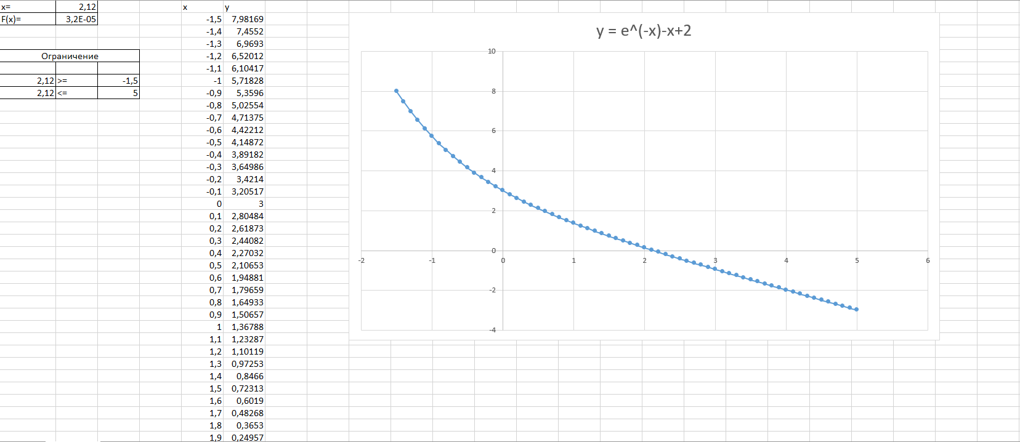
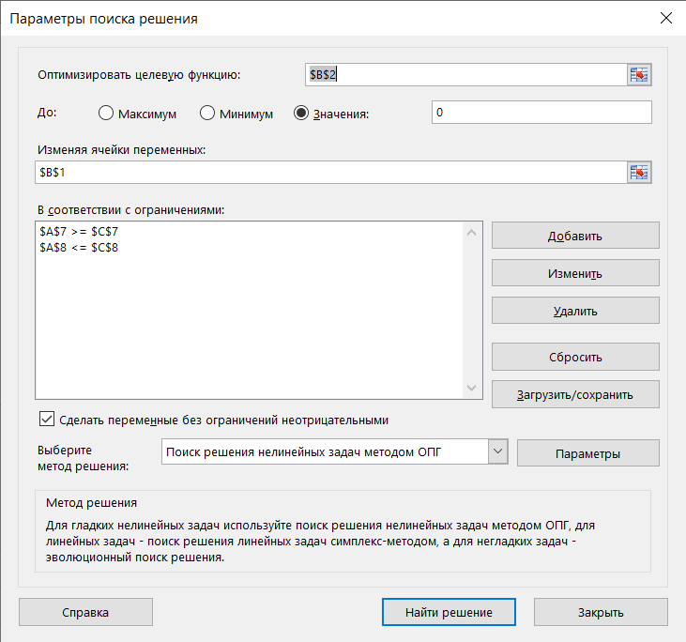
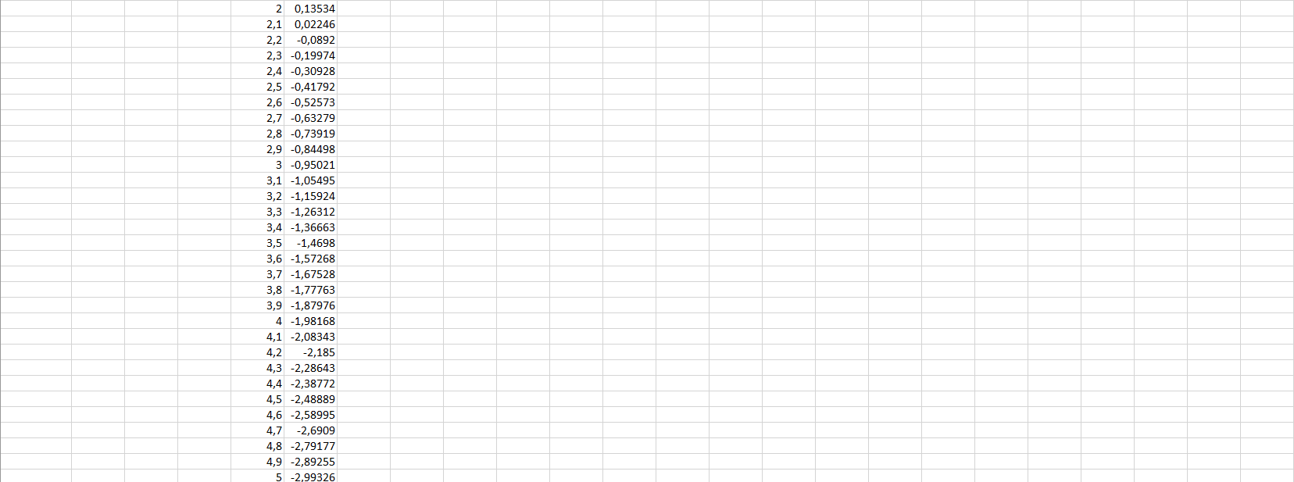
Поиск решения через Excel

Slide 4
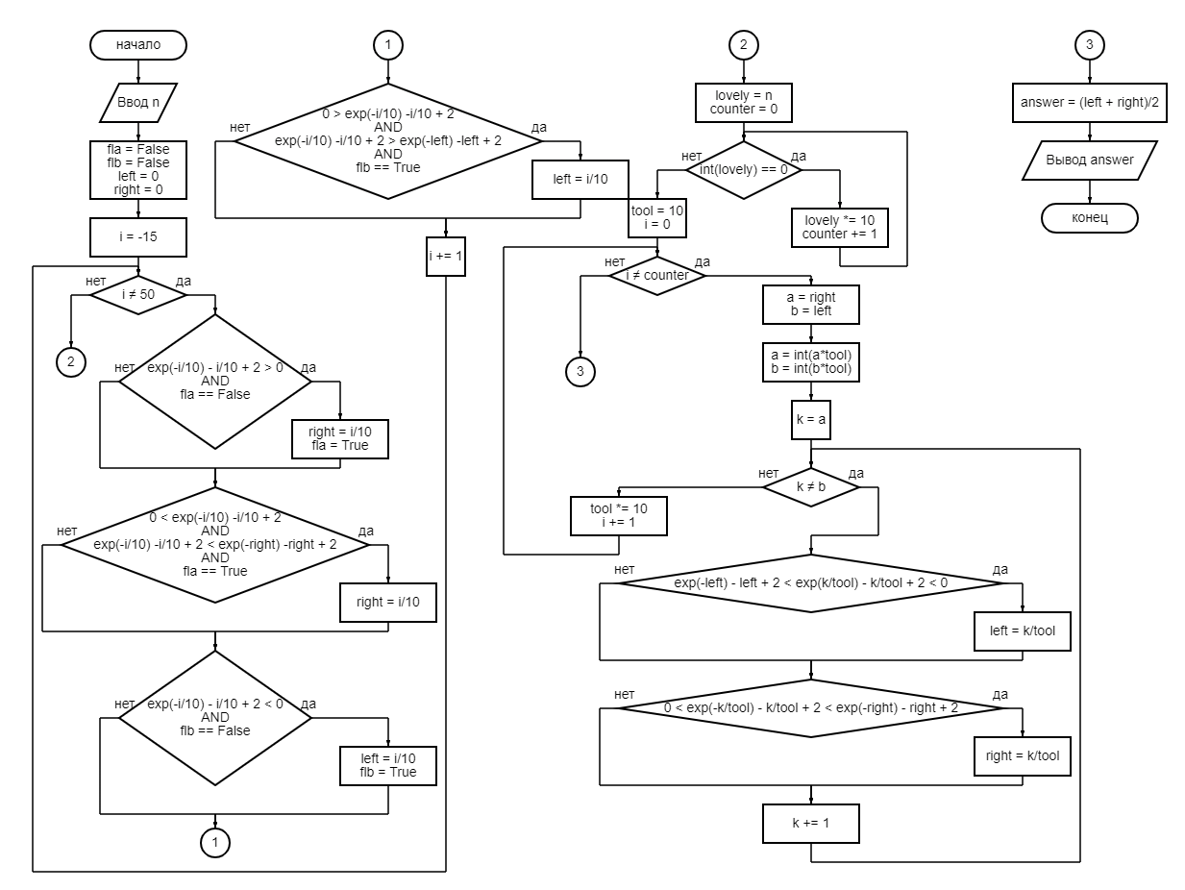
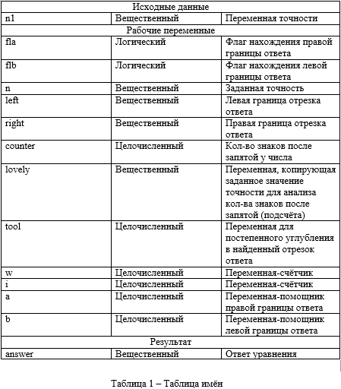
Метод прямого перебора

Slide 5
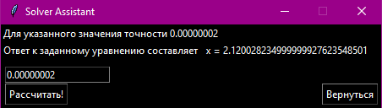
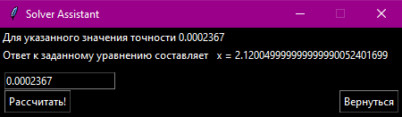
Код и результат программы
def method_of_bruteforce(n1): //подбор отрезка на уровня десятых
def equation(x):
return exp(-x) - x + 2
n, fla, flb, left, right = n1, False, False, 0, 0
for i in range(-15, 50):
if (i / 10) > 0 and not fla:
right = i / 10
fla = True
if 0 < equation(i / 10) < equation(right) and fla:
right = i / 10
if equation(i / 10) < 0 and not flb:
left = i / 10
flb = True
if equation(left) < equation(i / 10) < 0 and flb:
left = i / 10
lovely, counter = n, 0
while int(lovely) == 0: //Подсчёт количества знаков после запятой
lovely *= 10
counter += 1
tool = 10
//подбор отрезка на выбранном пользователе уровне
for i in range(counter):
a, b = right, left
a, b = int(a * tool), int(b * tool)
for w in range(a, b):
if equation(left) < equation(w / tool) < 0:
left = w / tool
if 0 < equation(w / tool) < equation(right):
right = w / tool
tool *= 10
answer = Decimal(left + right)/2
return answer

Slide 6
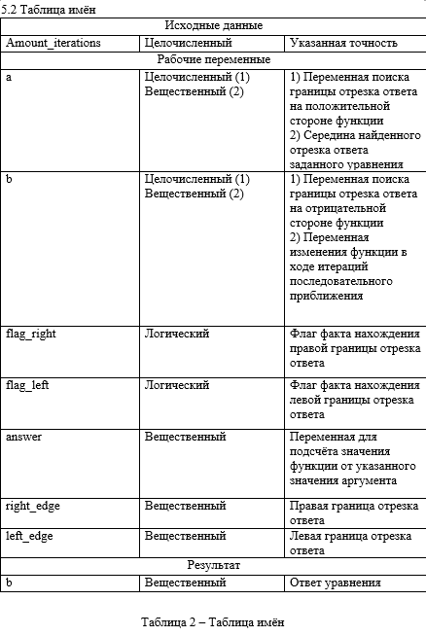
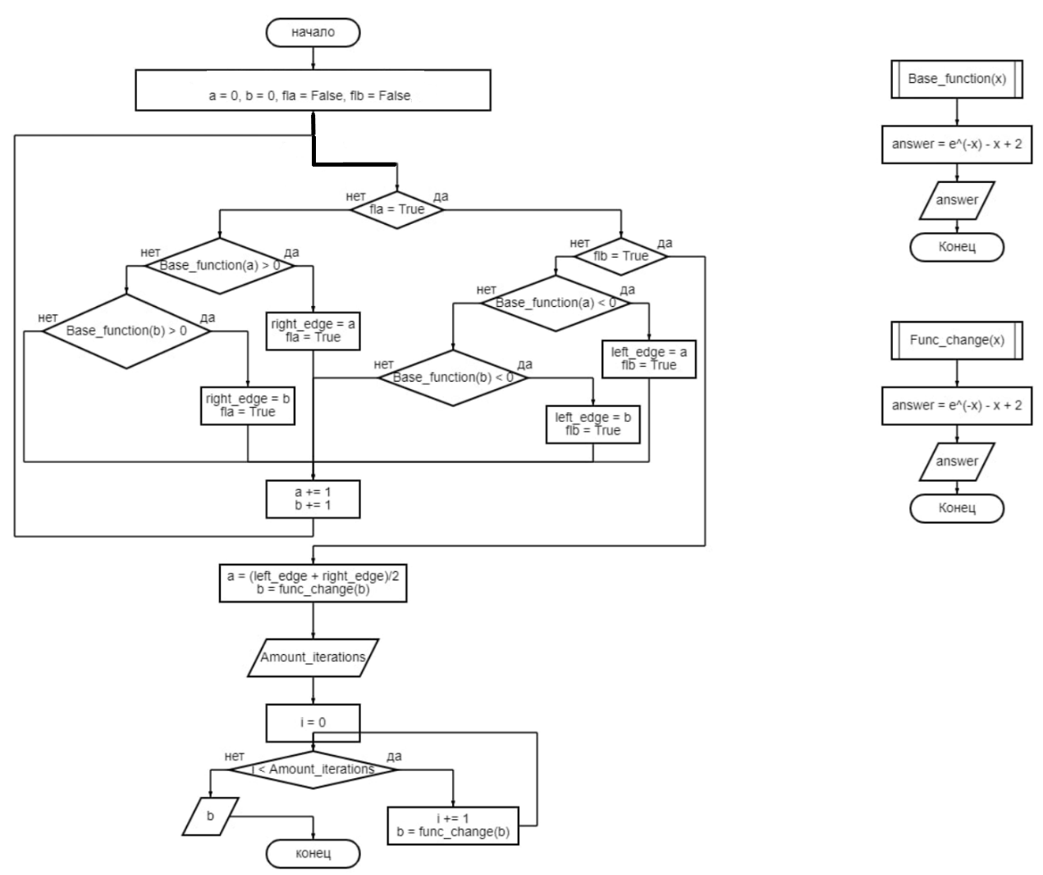
Метод итераций

Slide 7
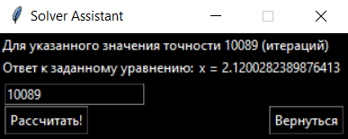
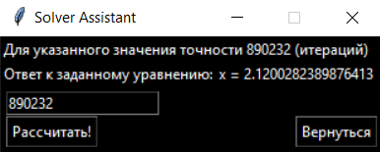
Код и результат программы
def method_of_iterations(n):
def func_change(x): // выразили икс через изначальное уравнение
return 2 + exp(-x)
def base_function(x): // изначальное уравнение
return exp(-x) - x + 2
amount_iterations = n
a, b, flag_right, flag_left, right_edge, left_edge = 0, 0, False, False, 0, 0
while True: //Нахождение примерного отрезка ответа
if not flag_right: // Пока не нашли правую границу отрезка ответа
if base_function(a) > 0:
right_edge, flag_right = a, True
if base_function(b) > 0:
right_edge, flag_right = b, True
if not flag_left: // Пока не нашли левую границу отрезка ответа
if base_function(a) < 0:
left_edge, flag_left = a, True
if base_function(b) < 0:
left_edge, flag_left = b, True
a += 1
b -= 1
if flag_right and flag_left:
break
// Складываем границы отрезка, находим середину – примерный корень
a = (left_edge + right_edge) / 2
b = func_change(a)
for i in range(amount_iterations):
b = func_change(b)
return b

Slide 8
Проектирование графического интерфейса
Функции, реализующие графический интерфейс: 1) Comeback – главное меню программы 2) Clicked – переход между окнами программы 3) Iterations – окно метода итераций 4) Brute – окно метода прямого перебора 5) Special – окно для обоих методов

Slide 9
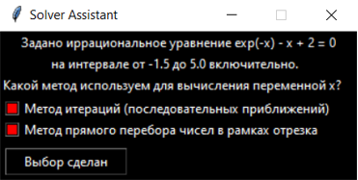
Функция 1: Comeback
def comeback():
global lbl, lbl1, lbl2, lb3, sel, sel1, bt, bt1, btn2
window.title("Solver Assistant")
window['bg'] = ['black']
lbl = Label(window, text="Задано иррациональное уравнение exp(-x) - x + 2 = 0", bg='black', fg='white')
lbl1 = Label(window, text="на интервале от -1.5 до 5.0 включительно.", bg='black', fg='white')
lbl2 = Label(window, text="Какой метод используем для вычисления переменной х?", bg='black', fg='white')
lb3 = Label(window, text='', bg='black', fg='red')
lbl.place(x=17, y=0)
lbl1.place(x=45, y=20)
lbl2.place(x=0, y=40)
sel = IntVar()
sel1 = IntVar()
bt = Checkbutton(window, text='Метод итераций (последовательных приближений)', onvalue=1, offvalue=0, variable=sel, bg='black', fg='white', selectcolor='red')
bt1 = Checkbutton(window, text='Метод прямого перебора чисел в рамках отрезка', onvalue=1, offvalue=0, variable=sel1, bg='black', fg='white', selectcolor='red')
bt.place(x=0, y=60)
bt1.place(x=0, y=80)
btn2 = Button(window, text="Выбор сделан", command=clicked, width='15', bg='black', fg='white')
btn2.place(x=5, y=110)
lb3.place(x=130, y=115)
window.resizable(0, 0
window.geometry("335x140")
window.mainloop()

Slide 10
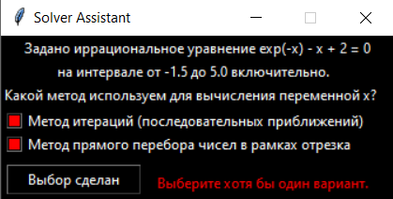
Функция 2: Clicked
def clicked(): f, g = sel.get(), sel1.get()
if f == 1 and g == 1:
special()
elif g == 1 and f == 0:
brute()
elif g == 0 and f == 1:
iterations()
else:
lb3.configure(text='Выберите хотя бы один вариант.')

Slide 11
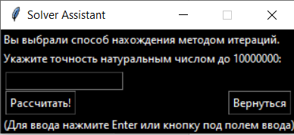
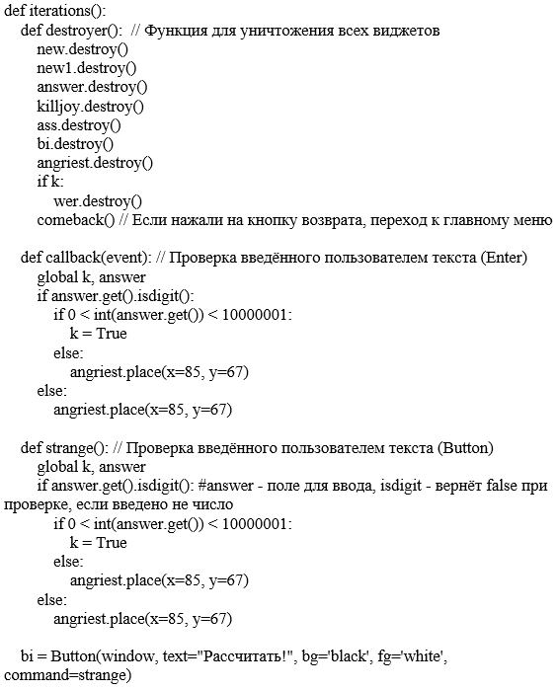
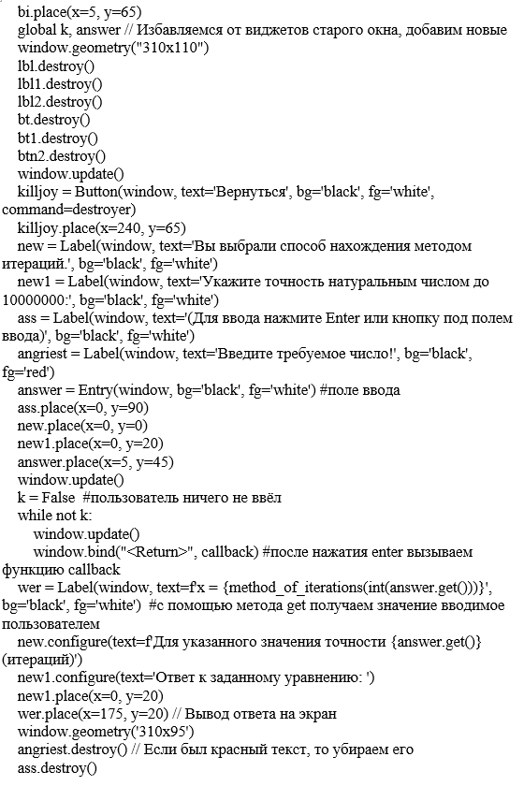
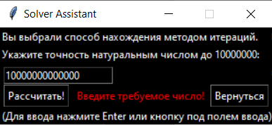
Функция 3: Iterations
Изначальное окно программы
Неправильный ввод точности
Правильный ввод точности

Slide 12
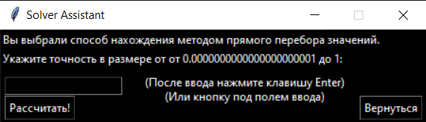
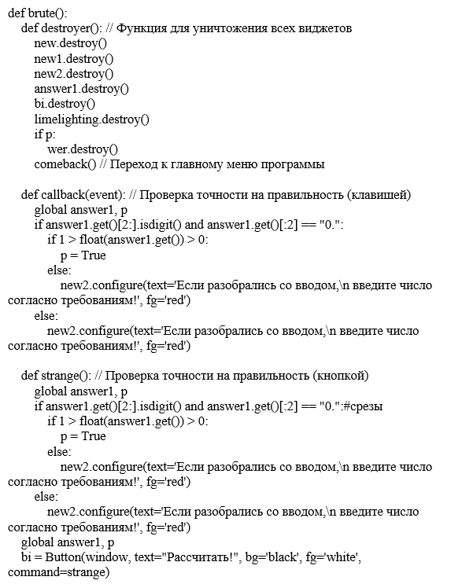
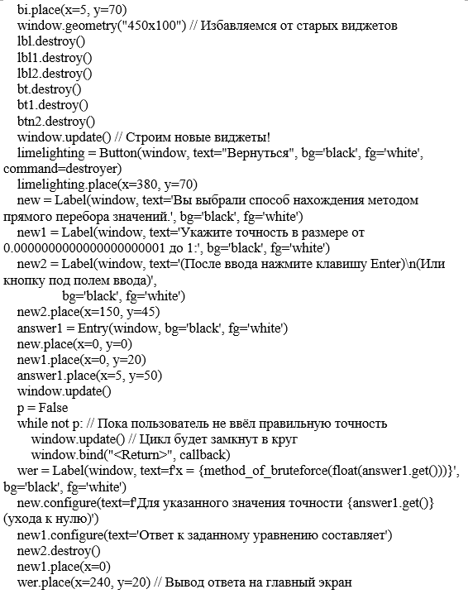
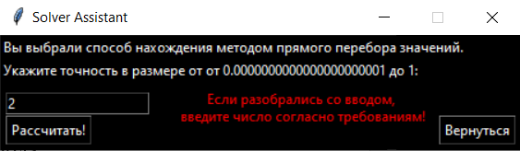
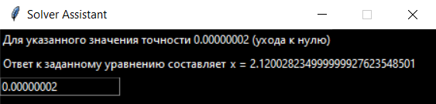
Функция 4: Brute
Изначальное окно программы
Неправильный ввод точности
Правильный ввод точности

Slide 13
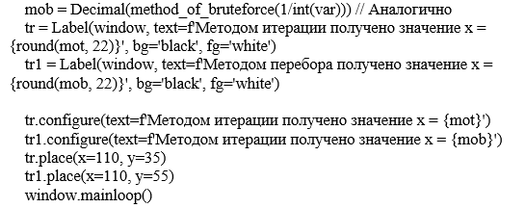
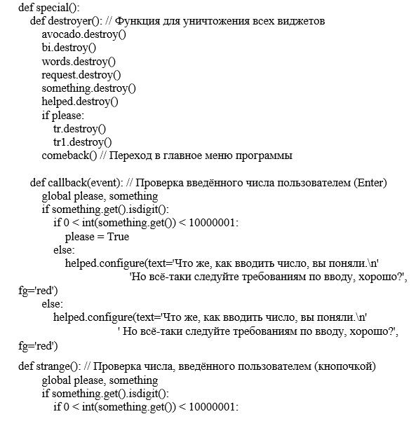
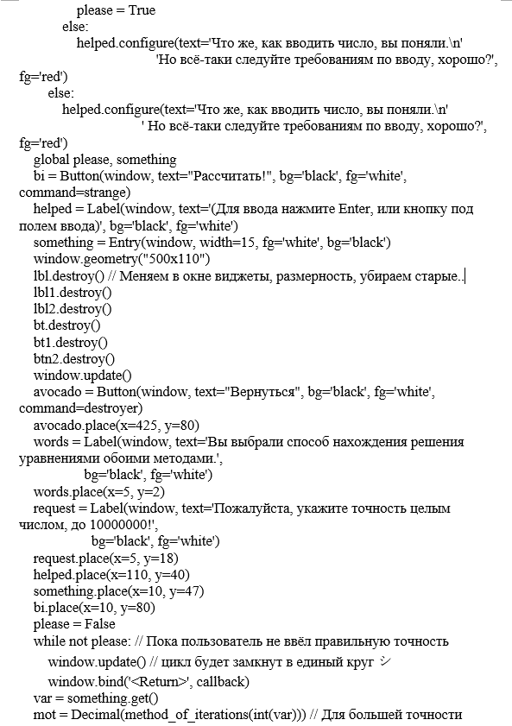
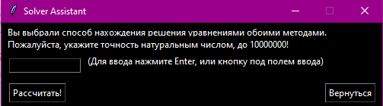
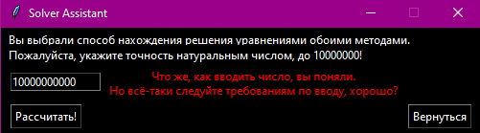
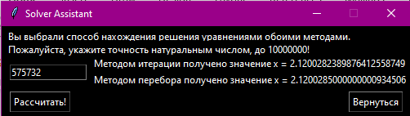
Функция 5: Special
Изначальное окно программы
Неправильный ввод точности
Правильный ввод точности

Slide 14
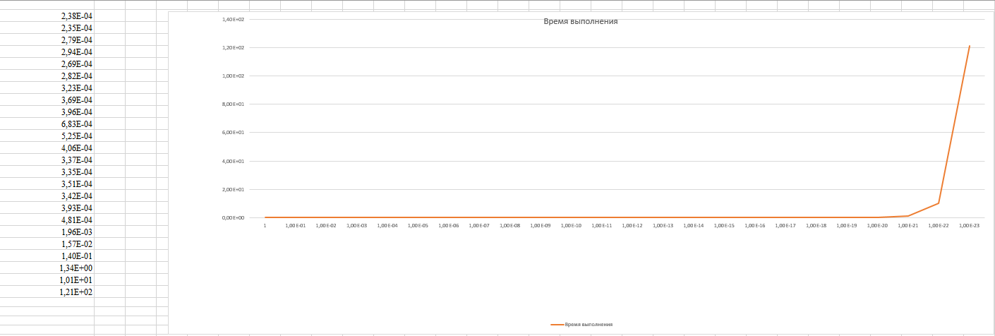
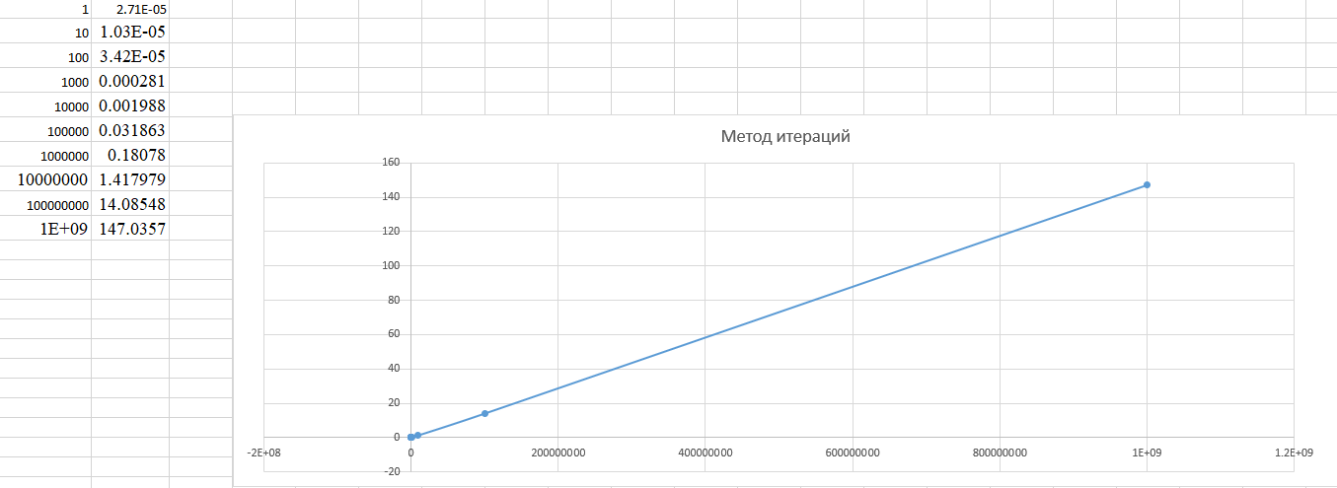
Измерение времени работы алгоритма
График времени метода прямого перебора (Сложность алгоритма – O(10*lg(1/n) + 1))
График времени метода итераций (Сложность алгоритма – O(n))

Slide 15
Вывод
В ходе выполнения работы были изучены: метод итераций, метод прямого перебора значений.
Было проделано: найдено решение уравнения на указанном диапазоне с заданной точностью, использовав модуль «поиск решения» (Excel).
Найдено решение уравнения на указанном диапазоне с заданной точностью, используя метод прямого перебора значений в пределах диапазона.
Найдено решение уравнения на указанном диапазоне с заданной точностью, используя численный метод – Метод итераций (последовательных приближений).
Программа написана с применением элементов графического интерфейса пользователя (окна, кнопки, поля ввода, строк текста и т.д.)
Было измерено время работы каждой из основных вычислительных процедур с помощью многократных измерений, построены графики зависимости времени работы алгоритма от заданной точности.

Slide 16
Спасибо за внимание!

